Slide 1
臺中區域網路中心
103年度維運成效報告
主講人：中興大學計資中心研發組 朱彥煒 組長

Slide 2
大綱
臺中區網中心基本資料及人力狀況
網路中心運作情形
資訊安全環境整備
推動網路資訊應用環境與導入情形
辦理教育訓練及推廣活動情形
年度計畫所提績效指標辦理情形
網路應用特色服務
104年度預計推動之重點工作
綜合建議

Slide 3
大綱-1
臺中區網中心基本資料及人力狀況
網路中心運作情形
資訊安全環境整備
推動網路資訊應用環境與導入情形
辦理教育訓練及推廣活動情形
年度計畫所提績效指標辦理情形
網路應用特色服務
104年度預計推動之重點工作
綜合建議

Slide 4
台中區域網路中心基本資料及人力狀況
人力狀況
中興大學計算機及資訊網路中心下設五組：校務系統組、資訊網路組、研究發展組、諮詢服務組及資源管理組
計資中心全部人力 38 人，正式編制 6 人。
研究發展組負責台中區網主要人力 5 人(含教育部補助網管助理 2 人，資安助理 1 人)，其他支援人力 3 人

Slide 5
台中區域網路中心基本資料及人力狀況
人員基本資料
主管：計資中心 呂瑞麟主任
組長：朱彥煒副教授 兼任組長
網管/資安人員：楊崇誠、呂仲聖
專任網管助理：鄒珮甄、劉孟坤
專任資安助理：鄭景仁
兼任助理：許碩彣、李承翰
兼任行政人員：陳品澄

Slide 6
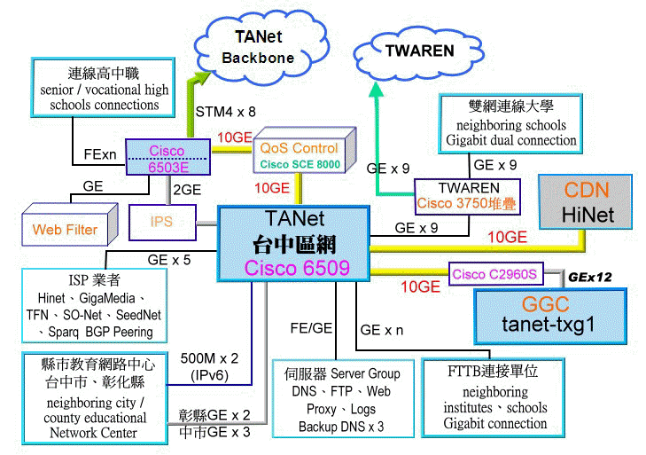
台中區域網路中心基本資料及人力狀況
網路架構與線路狀況

Slide 7
台中區域網路中心基本資料及人力狀況
連線佈建情形 -- 連線單位統計
項目(校數) | 大專 |  | 高中職 | 其他 | 總計
1.區網中心連線學校數: | 23 |  | 23 | 1 | 47
2.連線方式：
2G專線 (校) | 2 |  | 0 | 0 | 2
1G專線 (校) | 17 |  | 0 | 0 | 17
光纖 10M-90M (校) | 0 |  | 8 | 0 | 8
光纖 100M-900M (校) | 4 |  | 15 | 1 | 20
其他(10GB) |  |  |  | 2 | 2
3.連線總校數： | 23 |  | 23 | 1 | 47
4.連線縣市網路中心： 臺中(直轄)市網路中心 1G * 3 彰化縣網路中心 1G * 2 (另，各有500Mb for IPv6) |  | 5.屬於”其他”類別的連線單位： (1)臺中榮民總醫院 (2)Google GGC 服務 (3)Hinet CDN 服務

Slide 8
大綱-2
臺中區網中心基本資料及人力狀況
網路中心運作情形
資訊安全環境整備
推動網路資訊應用環境與導入情形
辦理教育訓練及推廣活動情形
年度計畫所提績效指標辦理情形
網路應用特色服務
104年度預計推動之重點工作
綜合建議

Slide 9
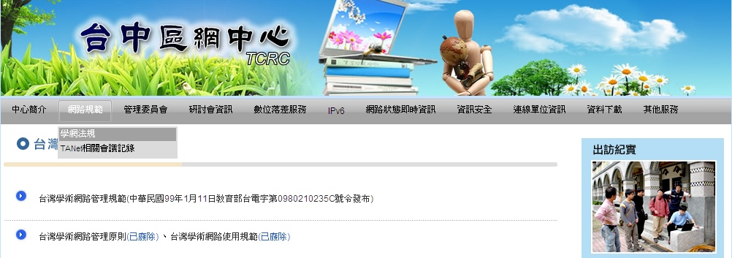
網路中心運作情形 (一)
出席教育部TANet相關會議參與率
教育部TANet相關會議及活動參與率達 100 %。
公告TANet相關管理/使用規範，
  網址：http://www.tcrc.edu.tw/rule.html
公告TANet相關技術小組及管理委員會會議紀錄，
  網址：http://www.tcrc.edu.tw/tanetmeeting.html

Slide 10
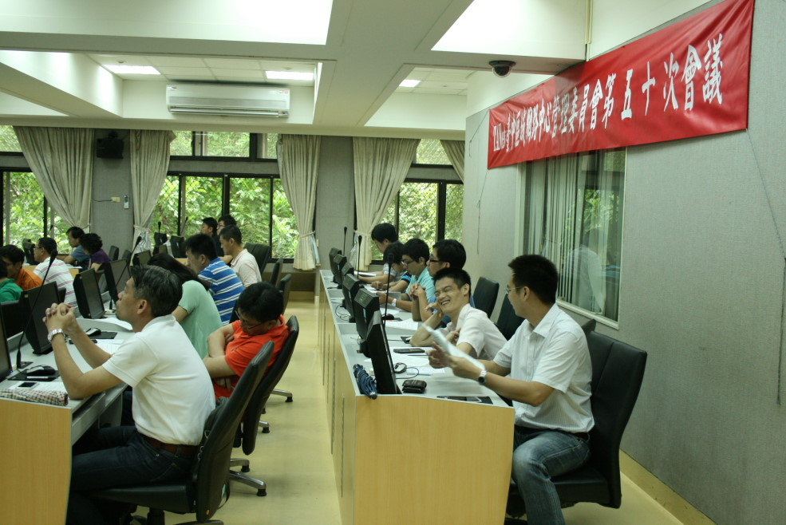
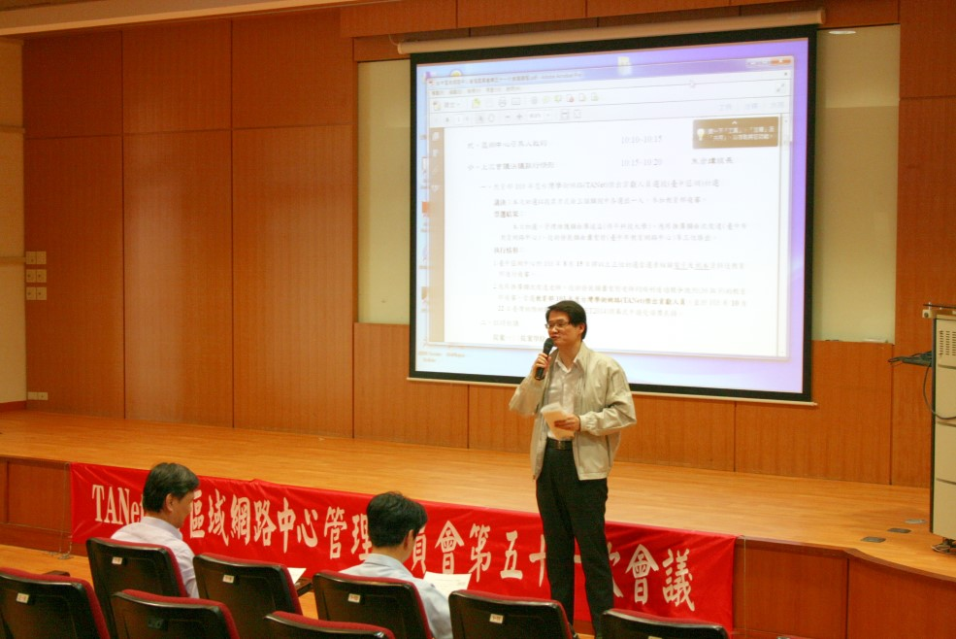
網路中心運作情形 (二)
區網中心與連線單位互動(1/4)
召開區域網路中心管理會議 3 次。平均出席率 67 %
  第49次,103.5.5,在中興大學計資中心B1致平廳召開。
  第50次,103.8.13,在中興大學計資中心第三PC教室召開。
  第51次,103.11.20,在臺中教育大學求真樓1樓演講廳召開。

Slide 11
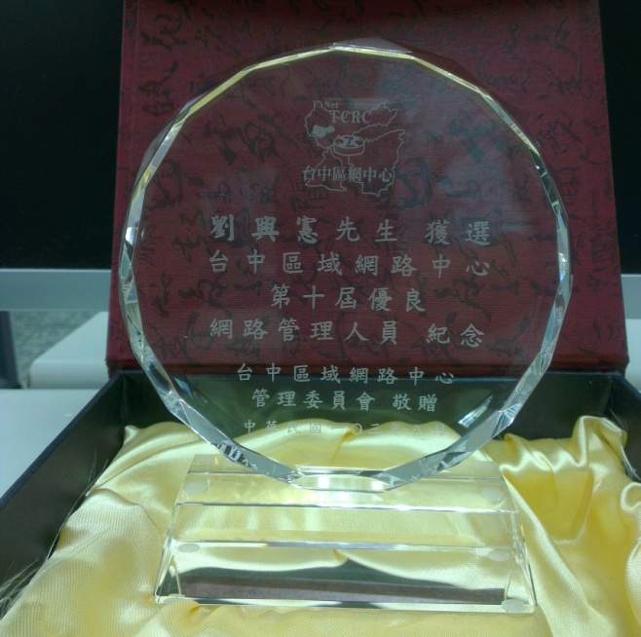
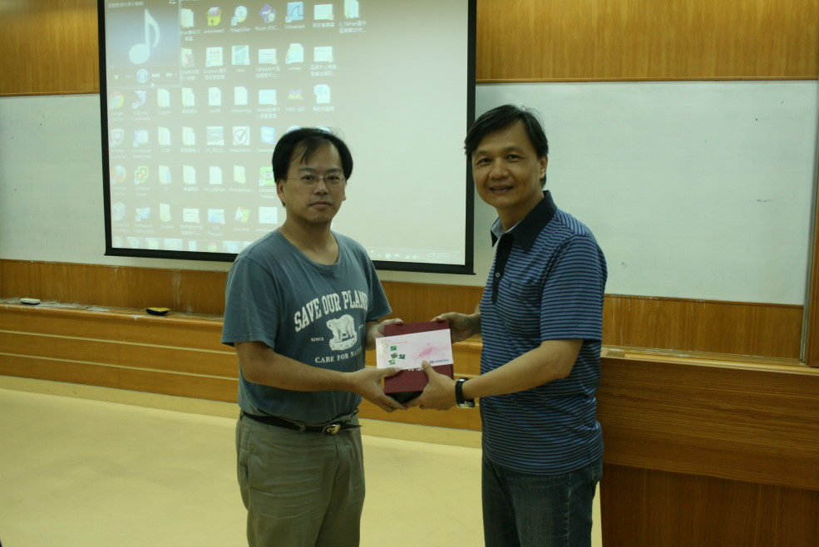
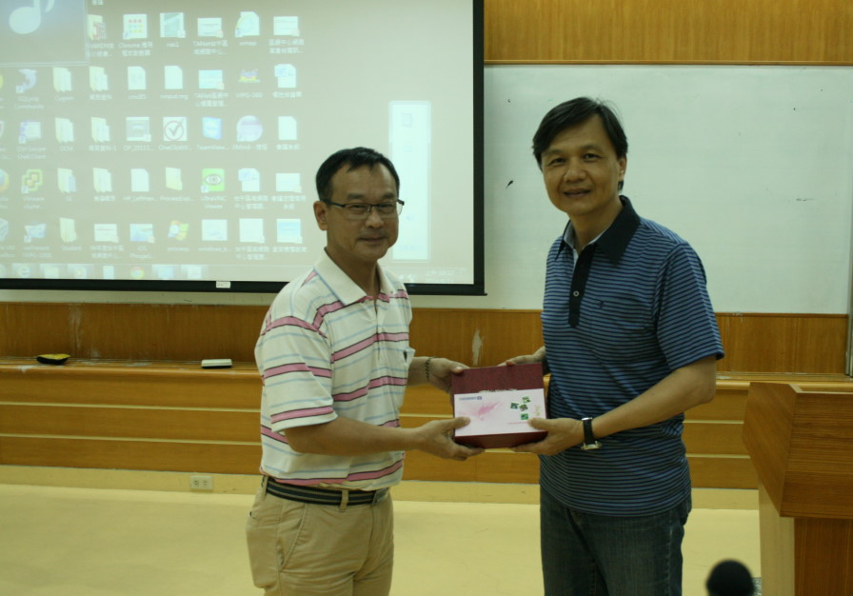
網路中心運作情形 (二)
區網中心與連線單位互動(2/4)
舉辦第10屆臺中區網優良網管選拔。
  選出3名優秀網管人員：劉興憲(彰化師範大學)、梁瑞崧(逢甲大學)、蘇仕朋(建國科技大學)。

Slide 12
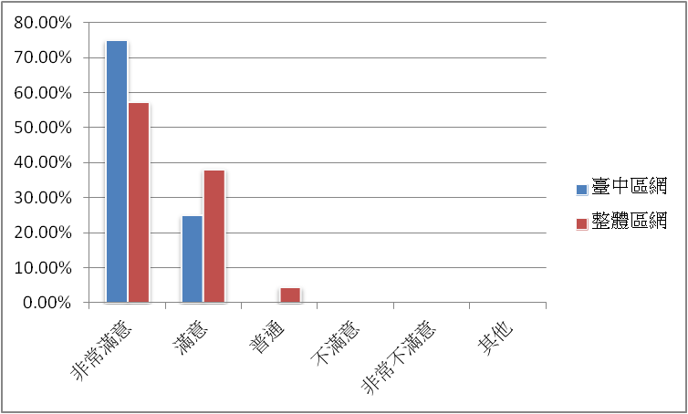
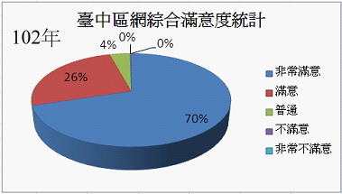
網路中心運作情形 (二)
區網中心與連線單位互動(3/4)
103.11教育部資科司對連線單位做滿意度調查
臺中區網綜合滿意度調查結果：
  非常滿意：75 %
  滿意：25 %
  普通+不滿意+非常不滿意：0 %
相對於整體區網的滿意度比較：

Slide 13
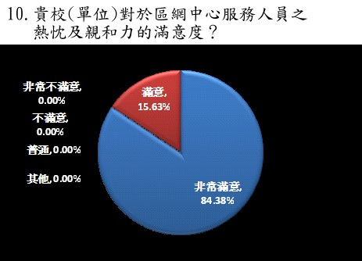
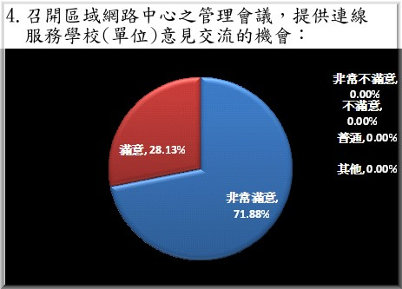
網路中心運作情形 (二)
區網中心與連線單位互動(4/4)
103.11教育部資科司對連線單位做滿意度調查
  回收份數：32 份(回收率68.09%) ，在平均值之上。

Slide 14
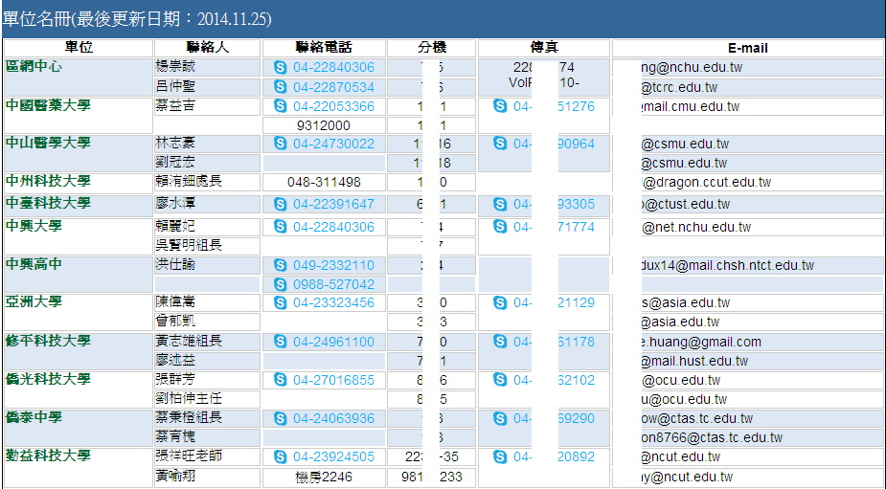
網路中心運作情形 (三)
建立連線單位通訊資訊有效性
連線單位網管人員連絡清冊，最近更動日期為103年11月25，
網址：http://www.tcrc.edu.tw/unit/people.php (有帳號、密碼保護)

Slide 15
大綱-3
臺中區網中心基本資料及人力狀況
網路中心運作情形
資訊安全環境整備
推動網路資訊應用環境與導入情形
辦理教育訓練及推廣活動情形
年度計畫所提績效指標辦理情形
網路應用特色服務
104年度預計推動之重點工作
綜合建議

Slide 16
資訊安全環境整備 (一)
資安事件緊急通報處理之效率及通報率
連線單位自行提報資安事件量：
(1) 1級與2級 25 件。 (去年57件)
(2) 3級與4級 0 件。
連線單位非自行提報資安事件量：
(1) 1級與2級 64 件。(去年126、前年153件)
(2) 3級與4級 0 件。
資安事件平均通報時數：2.39 小時。(去年2.52小時)
通報事件區網平均審核時數：0.43 小時。 (去年0.54小時)
資安事件平均處理時數:8.68小時。(去年24.58小時)

Slide 17
資訊安全環境整備 (二)
區網中心配合教育部資安政策
已通過資安管理制度驗證，取得有效認證年數：7 年。
102.6.28全校行政(含臺中區網中心)及教學單位通過BS10012:2009個人資訊管理系統第三方驗證。
103.6.9 全校再通過BS10012個人資訊管理系統追查稽核。
網路中心所屬學校及單位在教育機構資安通報平台的聯絡相關資訊完整度為 100 %。
全計資中心取得符合資安專業證照人數 6 人。
全計資中心取得個資管理系統專業證照人數 15人。
執行103年度TANet防範惡意電子郵件社交工程演練榮獲教育部評比優良。 另，前10名成績優良學校中有4名為臺中區網連線單位。
執行103年度資安通報演練在審核及時率、通報完成率、密碼更新率均獲得滿分成績。

Slide 18
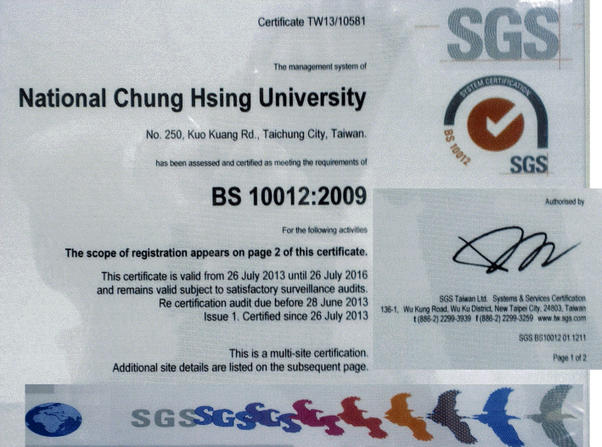

Slide 19
資訊安全環境整備 (三)
自辦資訊安全推廣活動
自辦場次： 25， 參加人次：1349。
「103年度台中區網資訊安全研討會」課程表
場次 | 研習課程主題 | 講師 | 職稱 | 參加人數
1 | 個人資料管理系統內部稽核規劃與管理(I) | 王吉祥 | NII 經理 | 70
2 | 個人資料管理系統內部稽核規劃與管理(II) | 王吉祥 | NII 經理 | 161
3 | 電子郵件暨駭客社交工程攻擊與防禦(I) | 王吉祥 | NII 經理 | 41
4 | 電子郵件暨駭客社交工程攻擊與防禦(II) | 王吉祥 | NII 經理 | 84
5 | IPv6網路技術及伺服器(DNSSEC)架設實務(下) | 蔡更達 | TWNIC講師 | 30
6 | 舉辦教育部個資計畫全台巡迴教育訓練，分北、中、南、東四區，合計20場 | BSI、NII、SGS講師群 |  | 963

Slide 20
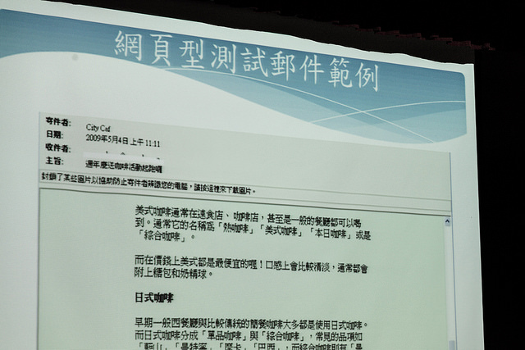
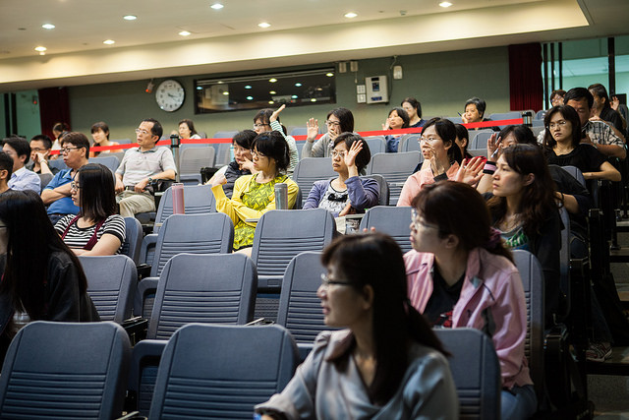
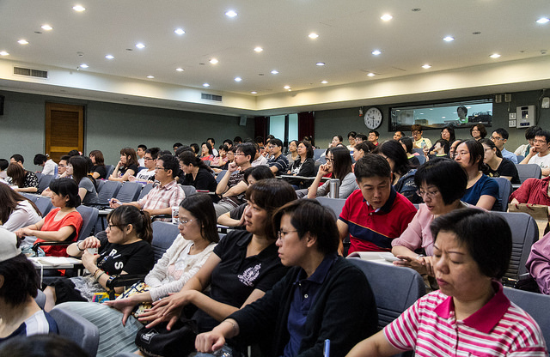
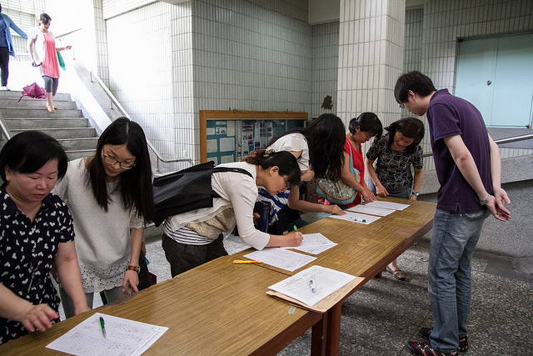
資訊安全環境整備 (三)
自辦資訊安全推廣活動照片

Slide 21
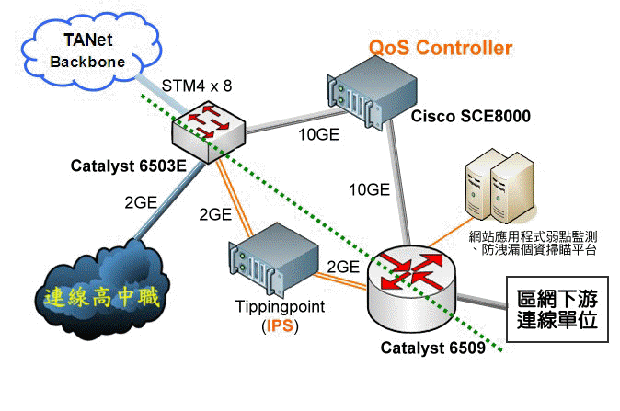
資訊安全環境整備 (四)
連線單位流量管控與資安防護 (架構圖)

Slide 22
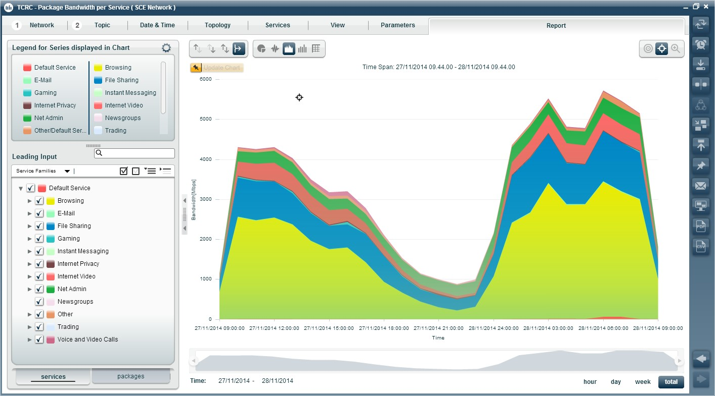
資訊安全環境整備 (四)
連線單位流量管控 (QoS)

Slide 23
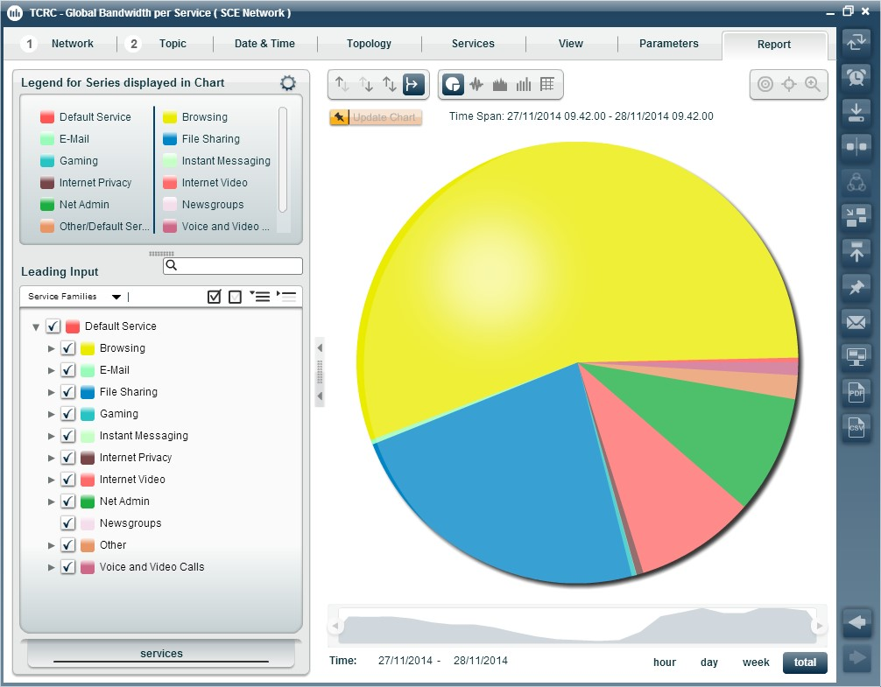
資訊安全環境整備 (四)
連線單位流量管控 (QoS)

Slide 24
資訊安全環境整備 (四)
連線單位資安防護
連線高中職資安防護 (IPS)
  從今年1/1到11/30累計阻擋622萬多次的攻擊事件。
  這些攻擊中,這些攻擊中，中國大陸(48.1%)及台灣(24.6%)分居第一、二名，其次是美國(9.0%)。
網站應用程式弱點掃瞄(檢測次數統計)
  目前有139個帳號，登錄的網站共1,161個。自今年1月1日至11月30日止，連線單位共完成730次檢測。
教育機構防洩漏個資掃瞄平台(檢測次數統計)
  目前有397個帳號，登錄的網站共397個。自今年1月1日至11月30日止，連線單位共完成2,695次檢測。

Slide 25
大綱-4
臺中區網中心基本資料及人力狀況
網路中心運作情形
資訊安全環境整備
推動網路資訊應用環境與導入情形
辦理教育訓練及推廣活動情形
年度計畫所提績效指標辦理情形
網路應用特色服務
104年度預計推動之重點工作
綜合建議

Slide 26

推動網路資訊應用環境與導入
推動相關基礎建置及營運效能(1/5)
台中區網推動IPv6的過程：
  率先於99.3.10取得 IPv6 Enabled 標章。並於99.4.20區網管理委員會第37次會議中鼓勵各單位啟用IPv6。
  建立IPv6測試網站。http://ipv6.tcrc.edu.tw。並蒐集IPv6的相關資源，在首頁顯著位置建置IPv6專頁。
  連續六年(98.10.30、99.11.26、100.11.11、101.11.9、102.11.15、 103.11.20)舉辦區網中心「IPv6網路技術實務」研討會，分別有44、34、43、46 、21、 30參加人次。
  99年度將99.11.26舉辦的研討會錄影及講義製成光碟供連線單位研讀參考，計發出20餘片光碟、50冊講義。
  100.4.19區網管理委員會第40次會議通過決議：各連線單位檢視目前設備，如具備支援 IPv6 的能力，請盡快完成IPv6 設定，並將網站首頁IPv6功能啟用，如有需要，區網中心可提供相關協助。連線設備若不具備支援 IPv6 的能力，請斟酌單位預算經費狀況，進行必要的功能升級。

Slide 27
推動網路資訊應用環境與導入
推動相關基礎建置及營運效能(2/5)
IPv6推展成效：
  連線學校已啟用IPv6環境並自動配送IP者達 28 校。包括：中興大學、逢甲大學、南開科技大學、彰化師大、明道大學、修平科技大學(以上99年完成)，東海大學、亞洲大學、靜宜大學、中州技術學院、台中技術學院、中臺科技大學、精誠中學、草屯商工、建國科技大學、大葉大學 (以上100年完成)，中興高中、大明中學、台中女中、朝陽科技大學、卓蘭實驗高中(以上101年完成)，台灣體育運動大學、臺中高農、嶺東科技大學(以上102年完成)，弘光科技大學、台中家商、彰化高中、臺中教育大學(以上4校103年開通)。
  另，臺中榮總也於101/10/26完成IPv6開通。
  臺中區網於102.6.1安裝設定完成Google Global Cache服務，同時啟用IPv6功能。 可以鼓勵連線單位啟用IPv6以獲得更快速的視訊服務。

Slide 28
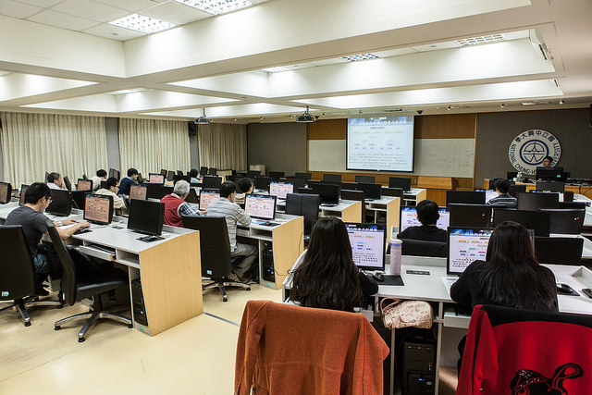
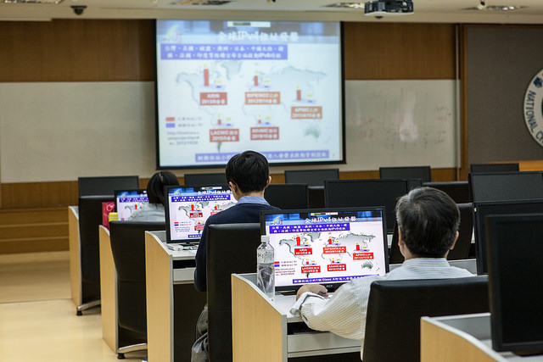
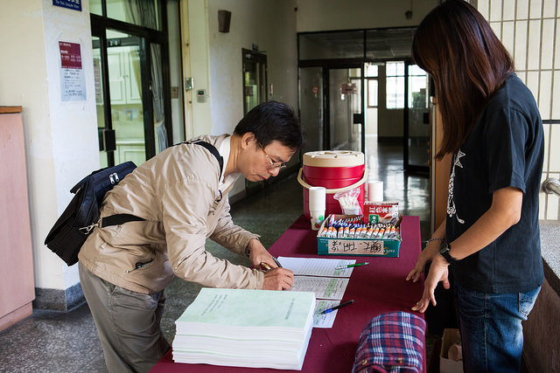
推動網路資訊應用環境與導入
推動相關基礎建置及營運效能(3/5)
103年度IPv6網路技術實務教育訓練照片：

Slide 29
推動網路資訊應用環境與導入
推動相關基礎建置及營運效能(4/5)
VoIP over IPv6推動及成效
  網路電話(VoIP)與教育部完成互連互通，建置連線學校數為 20 校。(11所大學、9所高中職 )
  101年8月起提供支援IPv6之校園VoIP介接交換功能。
  103.1.1~11.28服務10,716次VoIP通話，通話時數合計18,082分鐘。
  縣市網(中、小學)之間VoIP的通話量較大，惜未計入區網的執行成效中。

Slide 30
推動網路資訊應用環境與導入
推動相關基礎建置及營運效能(5/5)
網路管理機制：
  完成「台灣學術網路(TANet)區域網路中心加強網路頻寬管理及資訊安全」計畫頻寬管理設備(Cisco SCE8000)採購、安裝與驗收。102/4/19完成設備上線運作，初期僅先觀察設備之穩定度，暫不進行流量管控。
  新頻寬管理設備上線後，目前區網僅依彰化師範大學之申請進行流量管控措施。
  資安管控的範圍以台中區網連線單位為管理區域，管控內容以本區網一致認同，並取得共識為管理要件，同時也提供個別需求不同的管理條件(採各連線單位主動申請制)。

Slide 31
大綱-5
臺中區網中心基本資料及人力狀況
網路中心運作情形
資訊安全環境整備
推動網路資訊應用環境與導入情形
辦理教育訓練及推廣活動情形
年度計畫所提績效指標辦理情形
網路應用特色服務
104年度預計推動之重點工作
綜合建議

Slide 32
辦理教育訓練及推廣活動情形
辦理研討會及教育訓練活動(1/3)
辦理研討會及教育訓練活動次數 29 場次。(包括網路管理、 網路技術及個資資安)
預定12月22~26日再辦理5天的「個人資訊管理制度專業證照」(BS10012 LA)教育訓練課程
網址一 http://www.tcrc.edu.tw/seminar.php
網址二 http://www.tcrc.edu.tw/pdp.html
講義下載、活動照片或課程當日影音串流網址：http://www.tcrc.edu.tw/data103.html

Slide 33
辦理教育訓練及推廣活動情形
辦理研討會及教育訓練活動(2/3)
研討會相關網址：http://www.tcrc.edu.tw/seminar.php
「103年度臺中區網資訊安全研討會」
場次 | 研習課程主題 | 講師 | 職稱 | 參加人數
1 | 個人資料管理系統內部稽核規劃與管理(I) | 王吉祥 | NII 經理 | 70
2 | 個人資料管理系統內部稽核規劃與管理(II) | 王吉祥 | NII 經理 | 161
3 | 電子郵件暨駭客社交工程攻擊與防禦(I) | 王吉祥 | NII 經理 | 41
4 | 電子郵件暨駭客社交工程攻擊與防禦(II) | 王吉祥 | NII 經理 | 84
5 | IPv6網路技術及伺服器(DNSSEC)架設實務(下) | 蔡更達 | TWNIC講師 | 30
6 | 舉辦教育部個資計畫全台巡迴教育訓練，分北、中、南、東四區，合計20場 | BSI、NII、SGS講師群 |  | 963

Slide 34
辦理教育訓練及推廣活動情形
辦理研討會及教育訓練活動(3/3)
研討會相關網址：http://www.tcrc.edu.tw/seminar.php
103年度臺中區網網管及智財權相關研討會
場次 | 研習課程主題 | 講師 | 職稱 | 參加人數
7 | IPv6網路技術及伺服器架設實務(上) | 蔡更達 | TWNIC講師 | 30
8 | 著作權法及相關案例介紹 | 吳宏亮 | 法律事務所所長 | 19
9 | 漫談OpenStack與雲端中心建置秘辛 | 劉劍青 | 中央大學組長 | 29
10 | 軟體定義網路(SDN)對校園網路之影響 | 許郡泓 | 交通大學NBL主任 | 25

Slide 35
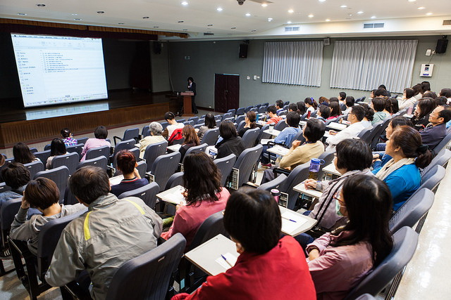
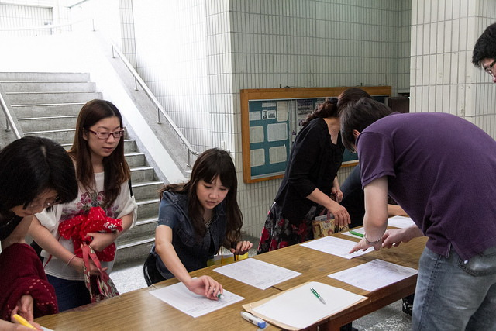
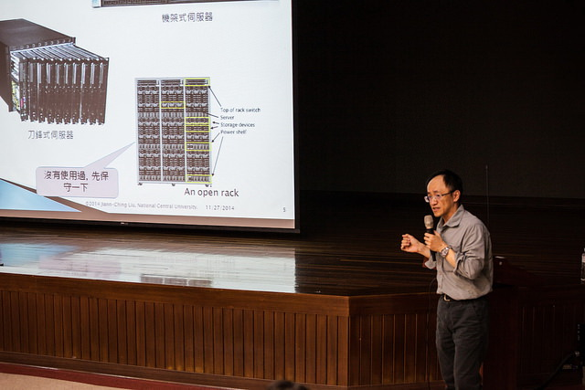
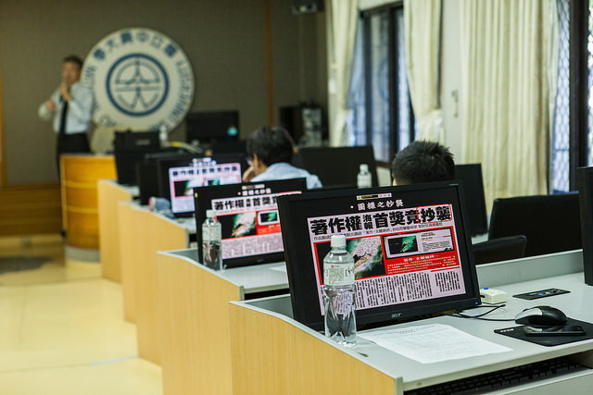
辦理教育訓練及推廣活動情形
辦理研討會及教育訓練活動剪影

Slide 36
辦理教育訓練及推廣活動情形
維運人力專業能力訓練
專屬及兼任維運人員參加專業能力教育訓練課程達 50 小時以上。
專屬及兼任資安人員參加資訊安全相關教育訓練時數合計 超過100 小時。
  因本年度通過全校PIMS第一年追查稽核，研發組組長、計資中心同仁以及資安人員再度取得 5 張PIMS LA證照，並參加一連串的資安與個資保護相關教育訓練。
  (註：全計資中心有13張 BS 10012:2009 LA 證照)

Slide 37
大綱-6
臺中區網中心基本資料及人力狀況
網路中心運作情形
資訊安全環境整備
推動網路資訊應用環境與導入情形
辦理教育訓練及推廣活動情形
年度計畫所提績效指標辦理情形
網路應用特色服務
104年度預計推動之重點工作
綜合建議

Slide 38
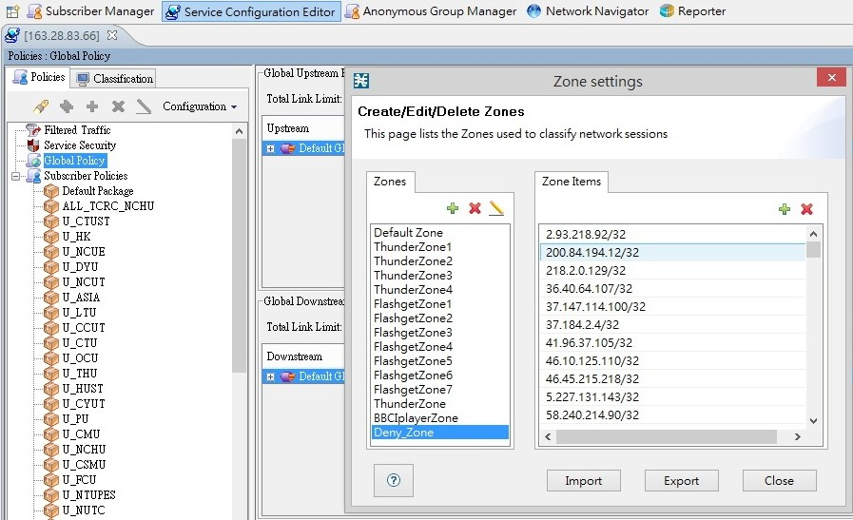
年度計畫所提績效指標辦理情形
年度計畫績效達成率(一)
  針對TACERT公佈之『惡意網站威脅來源名單』，除了教育部已在入口進行阻擋前500個IP之外，利用區網建置的流量管制設備進行漏網IP的阻擋。此舉應可有效降低不當資訊的流竄，提昇網路使用效率。
    → 已利用該設備成功阻擋上述威脅名單中的次500個IP。

Slide 39
年度計畫所提績效指標辦理情形
年度計畫績效達成率(二)
  建立網路使用倫理及尊重智慧財產權的觀念。預計辦理3~4場主題式研討會，如網路倫理規範、智慧財產權宣導、個人資料保護、資通安全講習…等。預計有200人次參加。
    → 已辦理相關主題之研討會計25場， 參加人數1,319人次。
  提升區、縣市網中心及連線單位網管人員專業素養以及資安防護能力，預計辦理4~6場研討會，如不當資訊防制、DNSSEC建置、拒絕存取資訊防制機制、IPv6技術…等，預估有200人次參加。
    →已辦理相關主題之研討會計5場， 參加人數133人次。
  持續進行中部地區城鄉中、小學數位落差問題改善計畫，並考慮進行跨區網合作。本年度預計進行1 ~2次服務。
    → 本年度將進行1次服務。(12/8台中市和平區松鶴部落博愛國小)

Slide 40
年度計畫所提績效指標辦理情形
年度計畫績效達成率(三)
  持續推廣已建置的SIP Proxy Server服務，提高連線單位網路電話的使用，以加強彼此間公務與學術之交流，達到縮短反應時間、節約電話費用的目標。預估一年可以有25,000筆通話量，節省50,000分鐘的通話費用。
    → 至11月27日為止，僅有10,716次通話，節省18,082分鐘的通話費用。
  Google Global Cache 中部營運點，預估可以減少本區網骨幹出口流入量20~25%。
    →GGC服務效果顯著，減少區網骨幹入口流量達41.8%。
    (註：以八週之週平均流入量計算)
  Content Delivery Network服務，預估可以降低本區網與中華電信間BGP peering流量15~20%。
    →103.1.7開始提供服務， 但效果並不顯著，但最高曾觀測到3.0Gbps的瞬間流出量。

Slide 41
大綱-7
臺中區網中心基本資料及人力狀況
網路中心運作情形
資訊安全環境整備
推動網路資訊應用環境與導入情形
辦理教育訓練及推廣活動情形
年度計畫所提績效指標辦理情形
網路應用特色服務
104年度預計推動之重點工作
綜合建議

Slide 42
網路應用特色服務(1/3)
區網中心建置個人資料保護制度實施專頁。
揭示臺中區網中心隱私權聲明、個人資料保護政策、所蒐集或保有的個資檔案清冊以及個資法相關法律條文。
建置教育體系個資導入交流平台
配合教育部提升教育體系各單位對於「資訊安全」及「個人資料保護」之觀念與認知，特將本校通過BS10012國際認證之經驗分享給各級學校推動與導入時參考。
分享個人資料管理系統
以CC授權的方式，將本校開發的個人資料管理系統開放給教育單位使用，以節省各校建置個資管理制度所需的成本與時間。
區網中心建置Google Global Cache服務
臺中區網於102/6/1安裝設定完成並持續運作。並於今(103)年4月22日TANet技術小組第88次會議上報告執行成果。

Slide 43
網路應用特色服務(2/3)
區網中心與HiNet合作建置CDN服務
區網中心於103.1.7建置完成並正式運作。此項服務可增進TANet連線單位使用者對HiNet影音資料存取的速度及品質。本項服務的範圍包含所有TANet連線單位。
區網中心雲端虛擬主機服務
區網中心利用已建置的雲端伺服器提供縣市網路中心及連線學校備援的DNS、Web主機服務，以加強網路服務的可用性。
建置教育雲中部資料中心
教育部「教育雲端應用及平臺服務推動計畫」，成立北桃中南四區教育雲端資料中心。臺中區網中心秉持學術服務及教育推廣之責任，全力配合教育部完成推動數位學習的目標。
提供HiNet Dr. Speed連線測速服務
103.3.10臺中區網 HiNet Dr.Speed 連線測速主機啟用，本服務主機直接連接台中區網骨幹路由器，提供給連線單位精準測速服務。

Slide 44
網路應用特色服務(3/3)
開發並提供「網站應用程式弱點監測平台」行動版服務
有鑒於手持式上網裝置的普及化，本中心基於成功大學台灣資通安全研究與教學中心開發的網站應用程式弱點監測平台，再開發一套手持式裝置應用程式，做為該平台的輔助工具。103.8.8正式運作。
開發並提供「防洩漏個資掃瞄平台」行動(手持式裝置)版服務
有了前項服務的開發經驗，區網中心再開發防洩漏個資掃瞄平台手機版，並於103.10.1正式在台中區網運作。
區網中心提供短網址轉換服務
自102.11.25起，臺中區網連線單位均可免費使用短網址轉換服務。
區網中心建置IPv6專頁
在區網首頁建置IPv6專頁。公告已啟用IPv6連線學校，更提供IPv6測試網頁並蒐集IPv6相關資源，讓瀏覽者同時獲得最多的IPv6相關資訊。
持續進行偏遠地區數位落差志工服務
志工團隊持續第8年協助偏遠地區學校--實體網路環境建置與障礙排除。

Slide 45
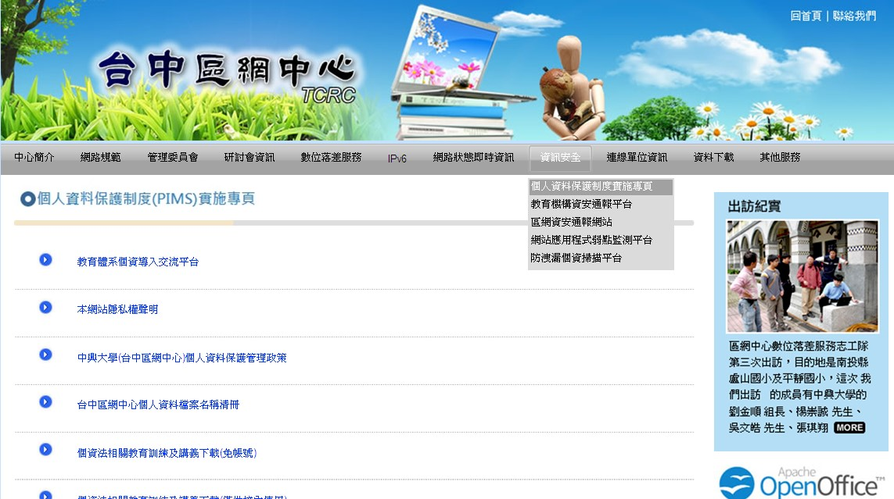
網路應用特色服務
提供各類網路應用特色服務(1/13)
區網中心建置個人資料保護制度實施專頁。
網址： http://www.tcrc.edu.tw/pprofile.html

Slide 46
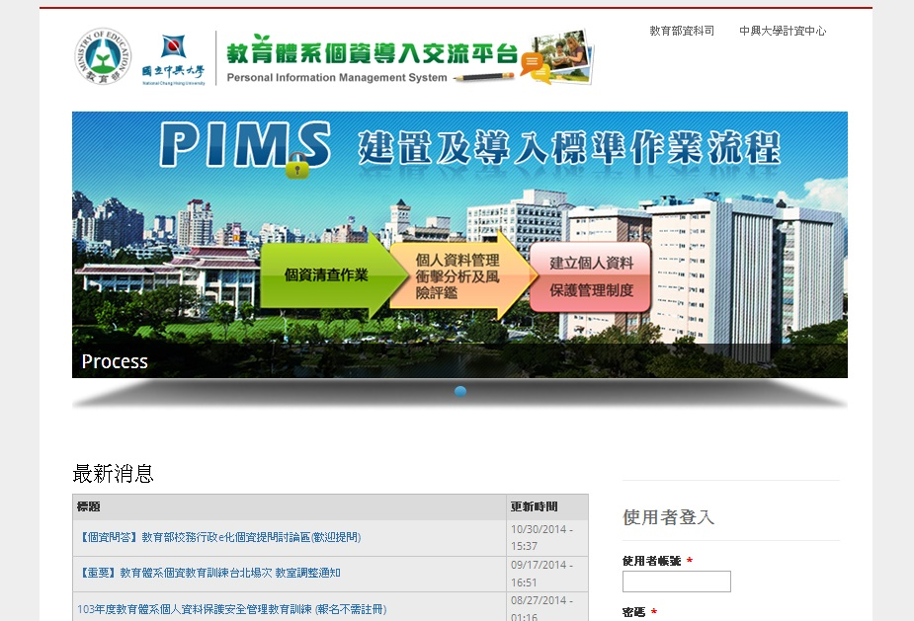
網路應用特色服務
提供各類網路應用特色服務(2.1/13)
建置教育體系個資導入交流平台。
網址： http://epims.nchu.edu.tw/

Slide 47
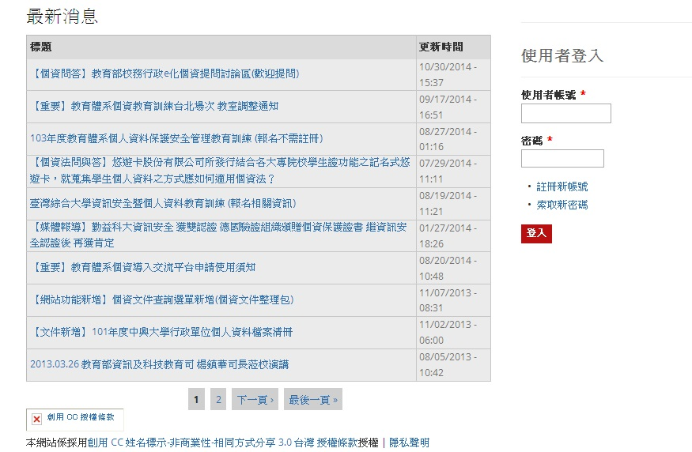
網路應用特色服務
提供各類網路應用特色服務(2.2/13)
除公布各項個資最新活動與訊息外，使用者若以學校名義申請帳號，將可取得更多的相關資源。

Slide 48

網路應用特色服務
提供各類網路應用特色服務(3.1/13)
分享個人資料管理系統
以CC授權的方式，將本校開發的個人資料管理系統開放給教育單位使用，以節省各校建置個資管理制度所需的成本與時間。

Slide 49
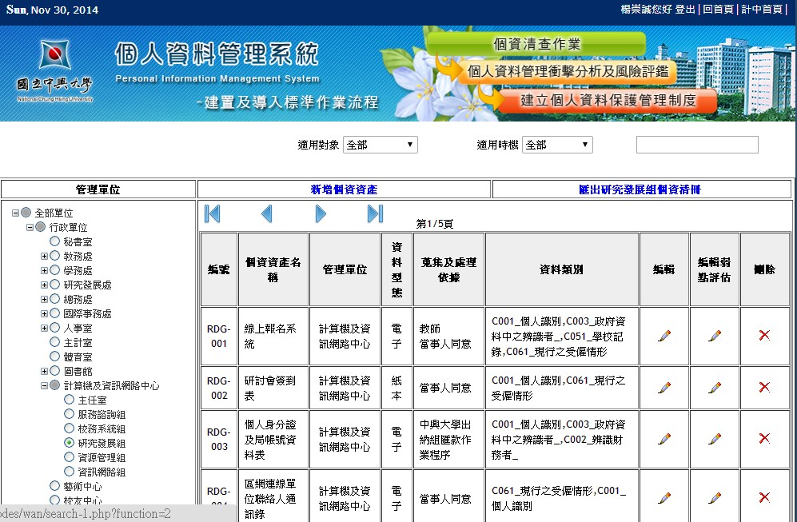
網路應用特色服務
提供各類網路應用特色服務(3.2/13)
訂於12月12日舉辦分享說明會

Slide 50
網路應用特色服務
提供各類網路應用特色服務(4.1/13)
區網中心建置Google Global Cache服務
  緣起：
    102年1月初，為解決多數區網通往TANet骨幹流量因使用者觀看大量影音資料造成頻寬壅塞，並且排擠正常學術研究資料之傳遞。教育部資科司選定本(臺中)區網以及台南區網試辦Google Global Cache服務。102/6/1安裝設定完成並正式運作。
  成效：
    GGC運作1年半來已經達到預期的效用，大幅改善區網連線單位觀看YouTube影片的速度及品質，同時也降低尖峰時段通往TANet骨幹的流量。GGC尖峰期的流量曾達4,121Mb，幾乎等於台中區網通往TANet骨幹流量的80%。

Slide 51
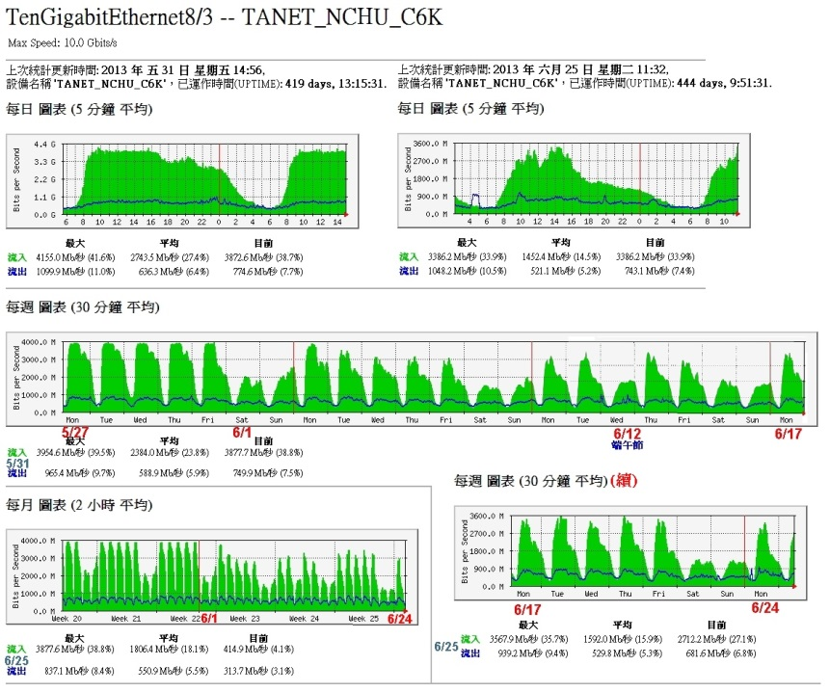
網路應用特色服務
提供各類網路應用特色服務(4.2/13)
GGC建置前後，區網往TANet骨幹流量比較圖

Slide 52
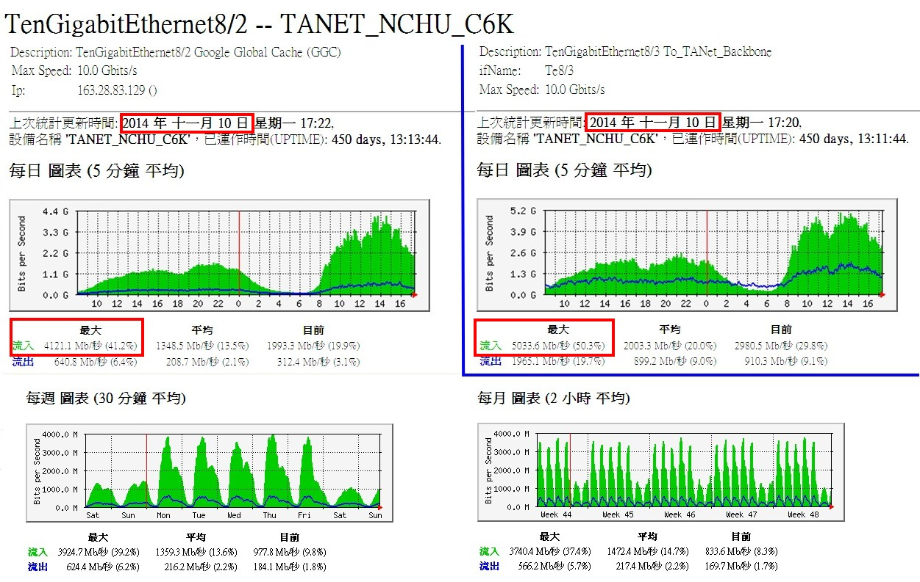
網路應用特色服務
提供各類網路應用特色服務(4.3/13)
近期GGC流量統計圖

Slide 53
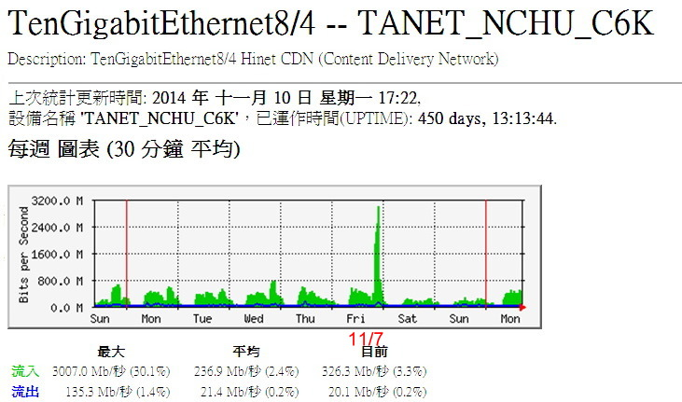
網路應用特色服務
提供各類網路應用特色服務(5/13)
區網中心與HiNet合作建置CDN服務
區網中心於103.1.7建置完成並正式運作。此項服務可增進TANet連線單位使用者對HiNet影音資料存取的速度及品質。本項服務的範圍包含所有TANet連線單位。
  成效：CDN運作近1年來也有不錯的分流效果，改善了TANet使用者收看hichennel影片之品質。曾觀察到尖峰期的流量為3.0Gbps。

Slide 54
網路應用特色服務
提供各類網路應用特色服務(6/13)
區網中心雲端虛擬主機服務
  緣起：
    有鑑於各連線單位或縣市網路中心下接的高中職、國中小可能因計畫性或非計畫性的設備或電力更新維護，造成DNS或Web服務中斷，導致這些學校網路服務異常。故於區網中心以雲端虛擬主機提供備援的DNS、Web主機，以加強網路服務的可用性。
  成效：
    101年度使用本項服務連線單位包括台中市網、彰化縣網及修平科技大學等。
    102.9.18彰化縣網兩台DNS server 因故無法服務，造成其下屬連線學校網站失效。台中區網主動變更虛擬主機中的備援DNS server設定(改為master)，讓彰化縣網連線學校網站可以正常運作。

Slide 55
網路應用特色服務
提供各類網路應用特色服務(7.1/13)
建置教育雲中部資料中心
  緣起：
    教育部「教育雲端應用及平臺服務推動計畫」，成立北、 桃、中、 南四區教育雲端資料中心。臺中區網中心秉持學術服務及教育推廣之責任，全力配合教育部完成推動數位學習的目標。
  現況：
    評估、規劃符合IaaS 之軟硬體架構，於103年底完成招標採購。
    進行機房改善工程之招標作業(本校於本案中編列100萬元預算)。
    制定資源申請之標準作業流程。
    參與八次雲端資料中心工作圈會議。
    參與103年度開放式教育雲成果發表會展示。

Slide 56
網路應用特色服務
提供各類網路應用特色服務(7.2/13)
建置教育雲中部資料中心
  預定目標：
    預計104年第一季完成教育雲中部資料中心建置。
    協助教育部建立申請教育雲服務之標準程序。
    協助成立系統移轉輔導團隊。
    協助教育雲應用服務系統上線。
    建置IaaS 雲端管理系統。
    資源負載平衡與自動擴充。
    與各教育雲資料中心互相備援。
    舉辦教育雲資料中心服務推廣說明會。

Slide 57
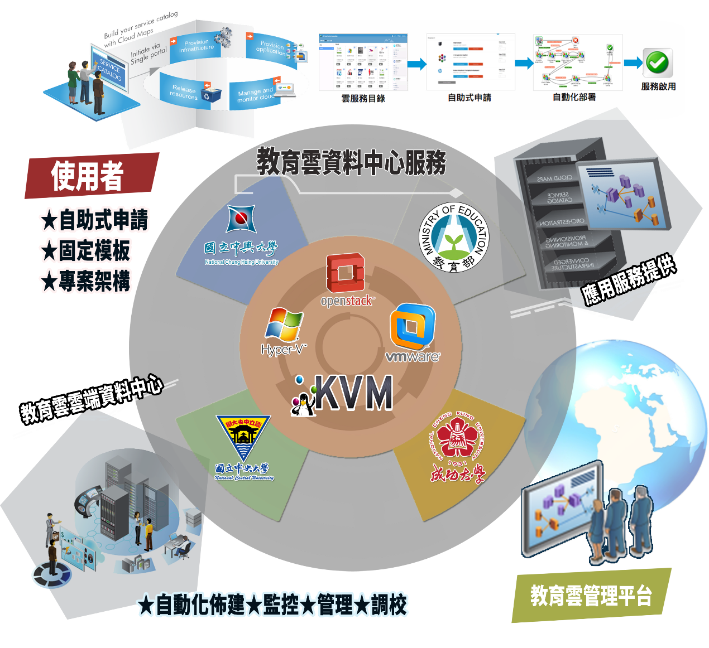
網路應用特色服務
提供各類網路應用特色服務(7.3/13)
教育雲中部資料中心功能說明圖

Slide 58
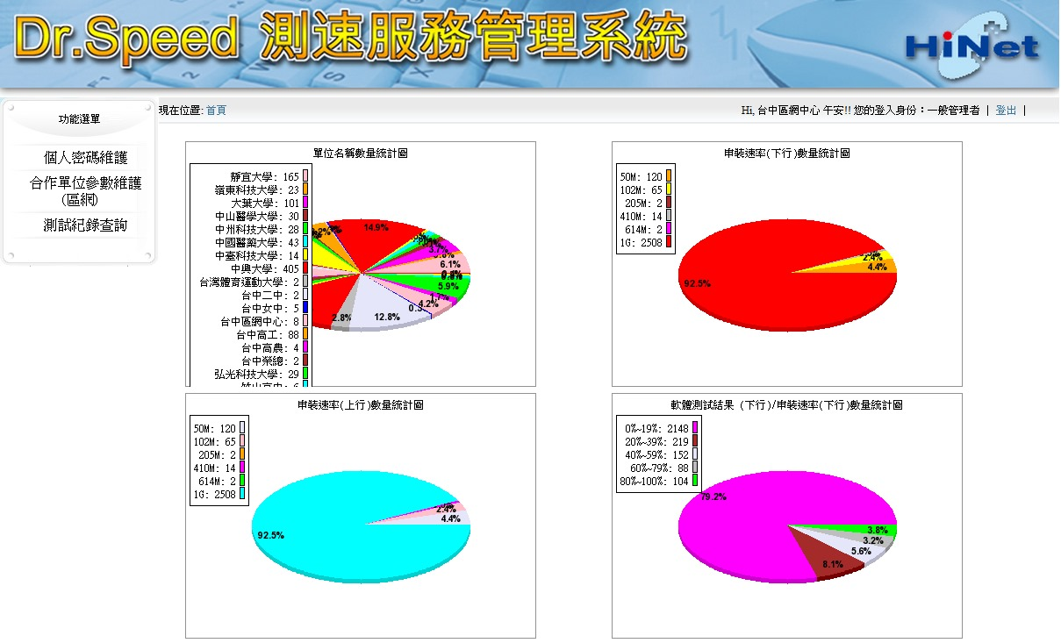
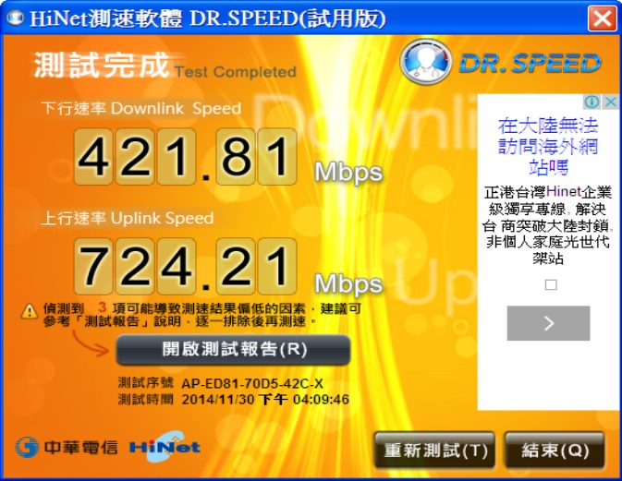
網路應用特色服務
提供各類網路應用特色服務(8/13)
提供HiNet Dr. Speed連線測速服務
  現況：103.3.10 區網HiNet Dr.Speed 連線測速主機啟用，本服務主機直接連接台中區網骨幹路由器，提供給連線單位精準測速服務。

Slide 59
網路應用特色服務
提供各類網路應用特色服務(9.1/13)
開發並提供「網站應用程式弱點監測平台」行動版服務
  緣起：
    有鑒於手持式上網裝置的普及化，本中心基於成功大學台灣資通安全研究與教學中心開發的網站應用程式弱點監測平台，再開發一套手持式裝置應用程式，做為該平台的輔助工具。103.8.8正式運作。
  特色：以手機瀏覽PC版網站會自動跳轉成行動版介面。
  推廣至其他區網和縣市網：
    103.11.10將程式碼交給原「台灣資通安全研究與教學中心」程式開發團隊，開始推廣至TANet其他區網。目前已有臺南區網、竹苗區網和雲嘉區網安裝試用。花蓮區網也申請安裝中。
    台灣資通安全研究與教學中心團隊，測試完成之後，於103.11.28發Email通知各區縣市網路中心有意願者可以代為安裝此套件程式。

Slide 60
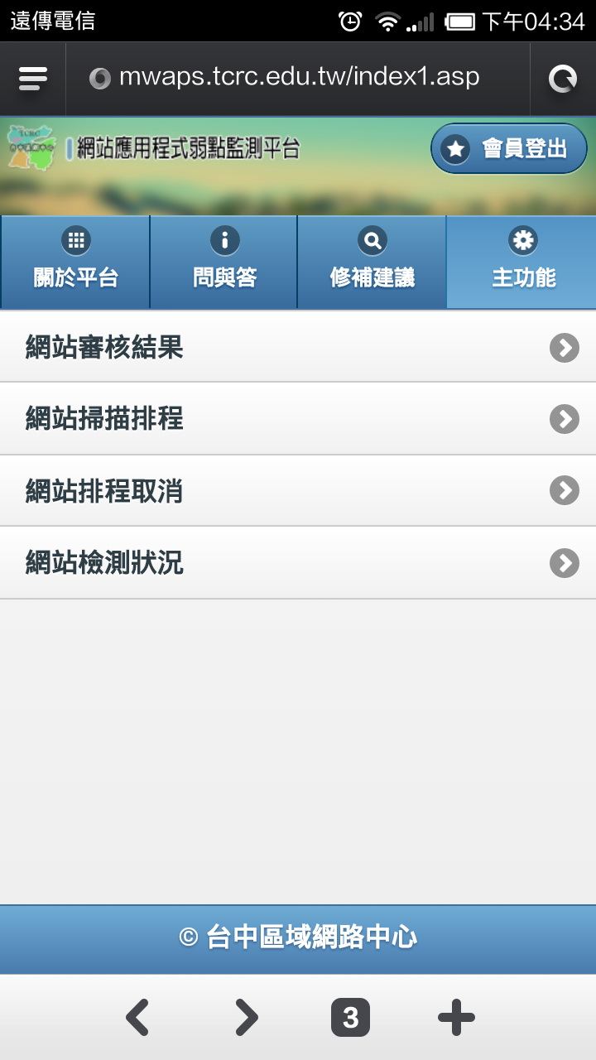
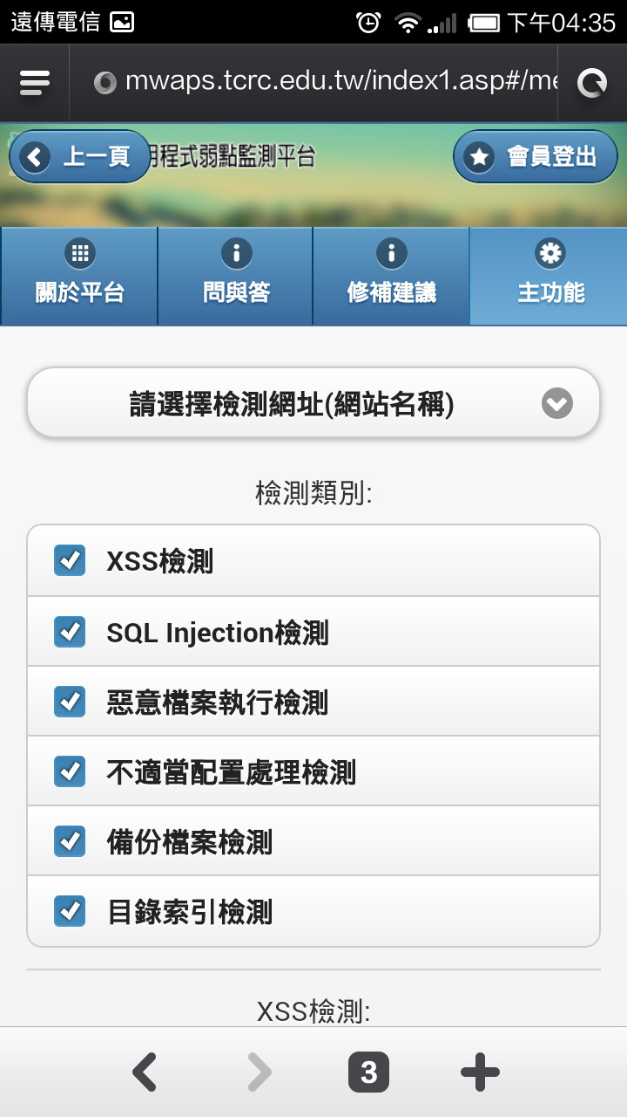
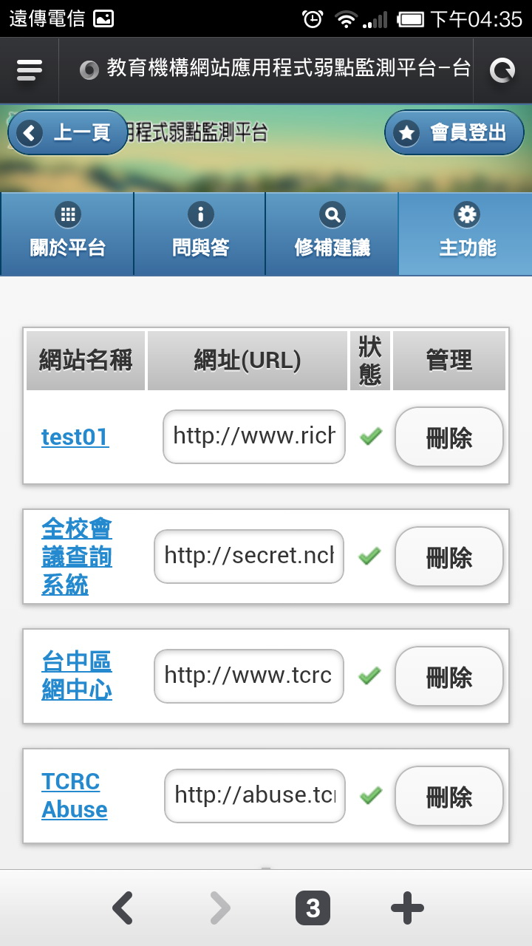
網路應用特色服務
提供各類網路應用特色服務(9.2/13)
開發並提供「網站應用程式弱點監測平台」行動版服務

Slide 61
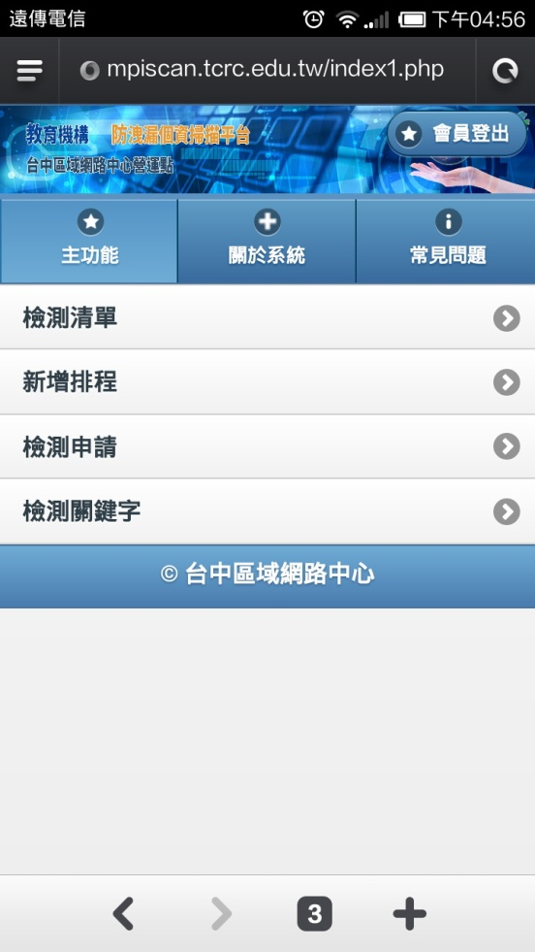
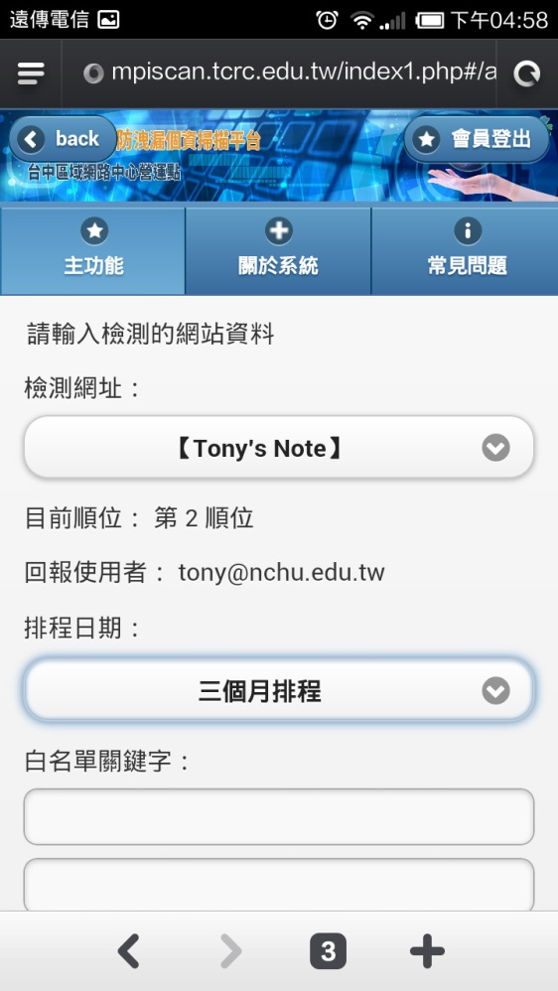
網路應用特色服務
提供各類網路應用特色服務(10/13)
開發並提供「防洩漏個資掃瞄平台」行動版服務
  緣起：有了「網站應用程式弱點監測平台」行動版服務的開發經驗，區網中心再開發「防洩漏個資掃瞄平台」手機版，並於103.10.1正式在台中區網運作。

Slide 62
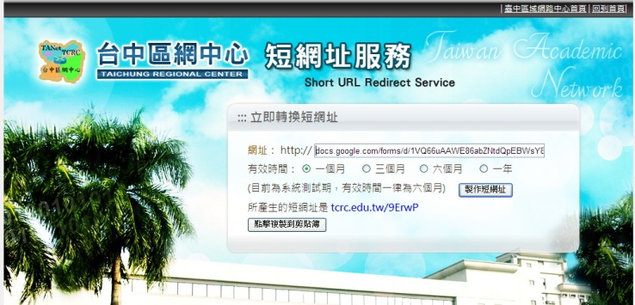
網路應用特色服務
提供各類網路應用特色服務(11/13)
區網中心提供短網址轉換服務
  自102.11.25起，臺中區網連線單位可免費使用短網址轉換服務。
  短網址不夠短(tcrc.edu.tw)，今年新開放 tcnc.tw。

Slide 63
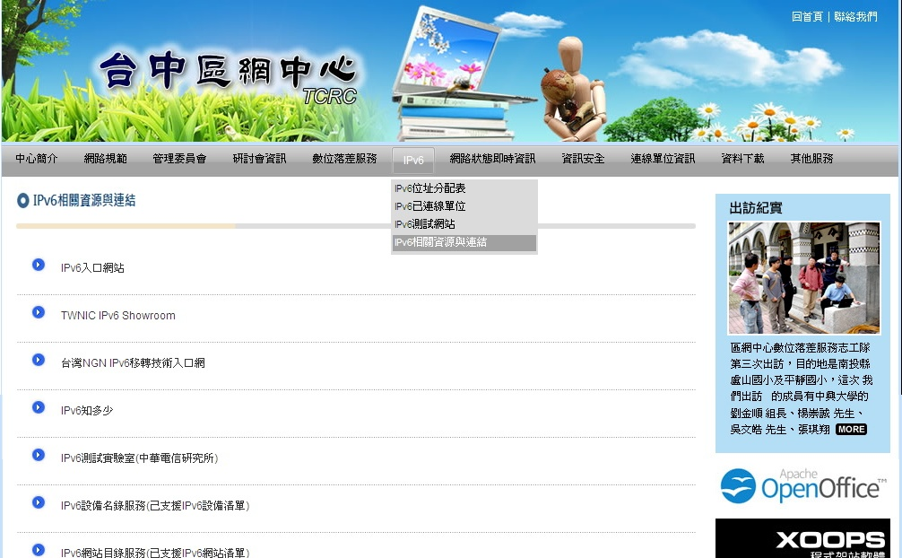
網路應用特色服務
提供各類網路應用特色服務(12/13)
區網中心建置IPv6專頁。網址：http://www.tcrc.edu.tw/

Slide 64
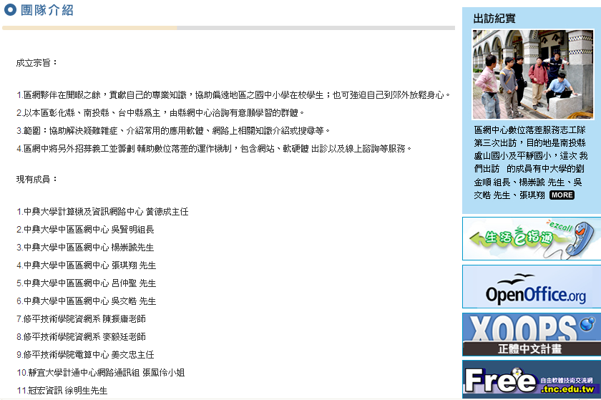
網路應用特色服務
提供各類網路應用特色服務(13.1/13)
偏遠地區數位落差志工服務(1/2)
  規劃志工團隊協助偏遠地區國中、 小學校
    建置網頁收集相關文件提供 Q&A。
    透過台中市、彰化縣網中心提出的需求，招募志工安排假日實地協助。
    原始標的是網路基礎建設，目前擴展至網管與資安服務。

Slide 65
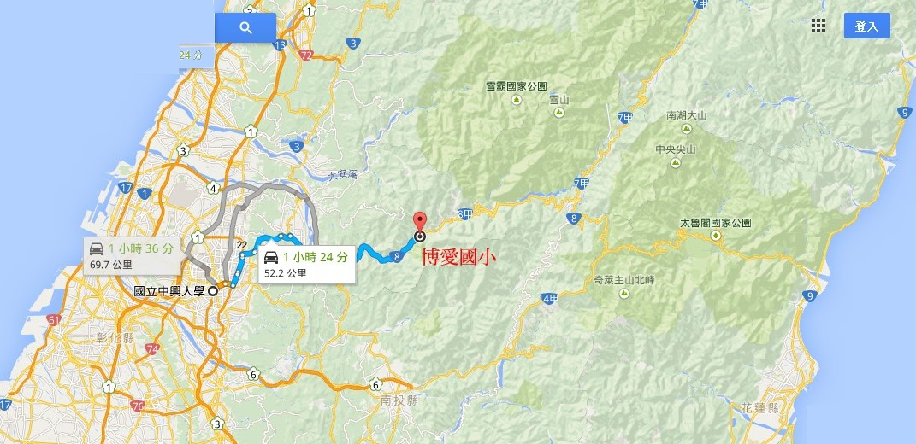
網路應用特色服務
提供各類網路應用特色服務(13.2/13)
偏遠地區數位落差志工服務(2/2)
  預定103.12.8 到台中市和平區博愛國小協助處理該校伺服器密碼遺忘、防火牆設定、 網路電話不通、 筆硯公文系統無法安裝、 電腦教室廣播系統故障等問題。

Slide 66
大綱-8
臺中區網中心基本資料及人力狀況
網路中心運作情形
資訊安全環境整備
推動網路資訊應用環境與導入情形
辦理教育訓練及推廣活動情形
年度計畫所提績效指標辦理情形
網路應用特色服務
104年度預計推動之重點工作
綜合建議

Slide 67
104年度預計推動之重點工作1/2
配合教育部資科司，完成骨幹頻寬擴建計畫。
持續強化資訊安全機制，配合教育部政策，對區網連線單位各項服務之流量進行適當管控。
協助推動教育單位個人資料保護的實踐與驗證，朝建置教育體系個資保護制度驗證中心的目標努力。
強化「教育體系個資導入交流平台」之服務內容
進一步分享「個人資料管理資訊系統」中「個人資料管理衝擊分析及風險評鑑」部分的功能
完成「教育雲中部資料中心」之建置及預定目標

Slide 68
104年度預計推動之重點工作2/2
持續協助連線單位IPv6 的建置與推廣。
維護「網站應用程式弱點監測平台」手持式裝置版服務
推廣「防洩漏個資掃瞄平台」手持式裝置版服務
持續Google Global Cache服務
持續CDN ( Cont-ent Delivery Network)服務
持續提供HiNet Dr.Speed連線測速服務
持續提供台中區網短網址轉換服務
持續進行偏遠地區數位落差服務

Slide 69
大綱-9
臺中區網中心基本資料及人力狀況
網路中心運作情形
資訊安全環境整備
推動網路資訊應用環境與導入情形
辦理教育訓練及推廣活動情形
年度計畫所提績效指標辦理情形
網路應用特色服務
104年度預計推動之重點工作
綜合建議

Slide 70
綜合建議
給 鈞部的建議
  請TACERT能針對資安事件的派發時機可更為審慎，以免造成各學校網管人員的困擾。特別是連續假日前一天下班後。
  請 鈞部考慮對於區網績優人員給予更實質的獎勵。
給下游連線單位的建議
  請各單位資安負責人員把握資安事件通報與應變的時效，切勿延誤。
  請隨時更新網管負責人資料。

Slide 71
謝謝委員
請指正

